Slide 1
Pencemaran Air di Indonesia: Sumber, Dampak, dan Upaya Pengendalian
Pertemuan ke 5

Slide 2
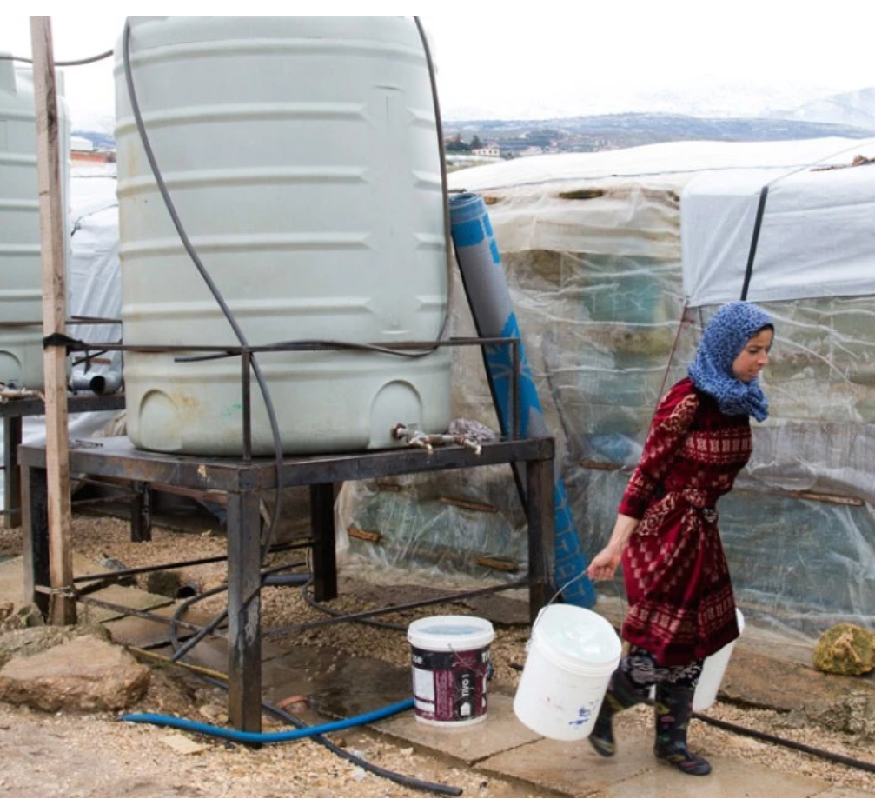
Lebanon
Kekeringan berlanjut di Timur Tengah, krisis ekonomi ➔ sistem air tidak dikelola dengan baik
Harga-meroket, air komoditas sulit diakses
Pada tahun 2019, harga 1.000 pound Lebanon untuk satu galon air
Saat ini, harga mendekati 8.000 pound.

Slide 3
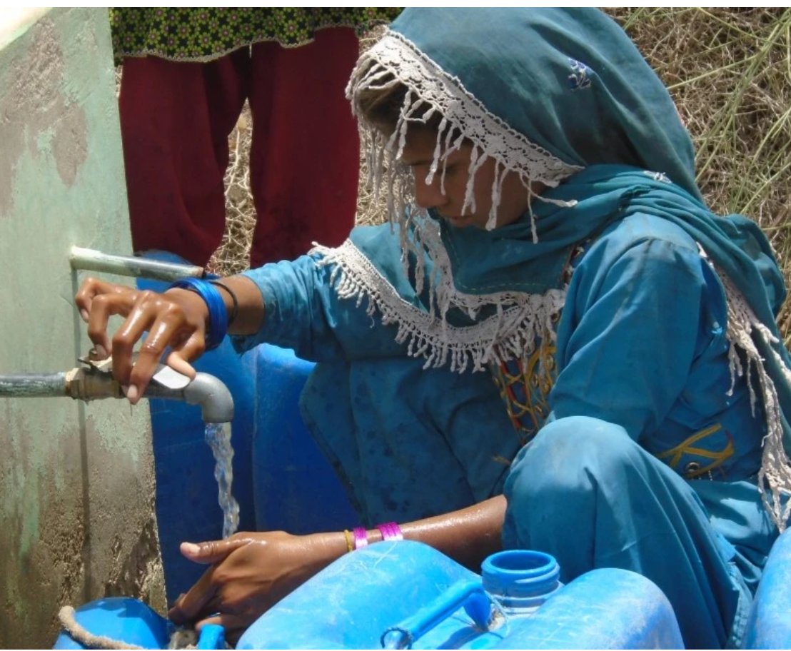
PAKISTAN
Air menjadi permasalahan selama 35 tahun terakhir
Para ahli mengaitkan hal ini dengan pesatnya pertumbuhan penduduk dan urbanisasi di negara ini,
meskipun wilayah pedesaan konsumsi air tinggi untuk lahan pertanian harga terlalu murah.
Perubahan iklim faktor utama

Slide 4
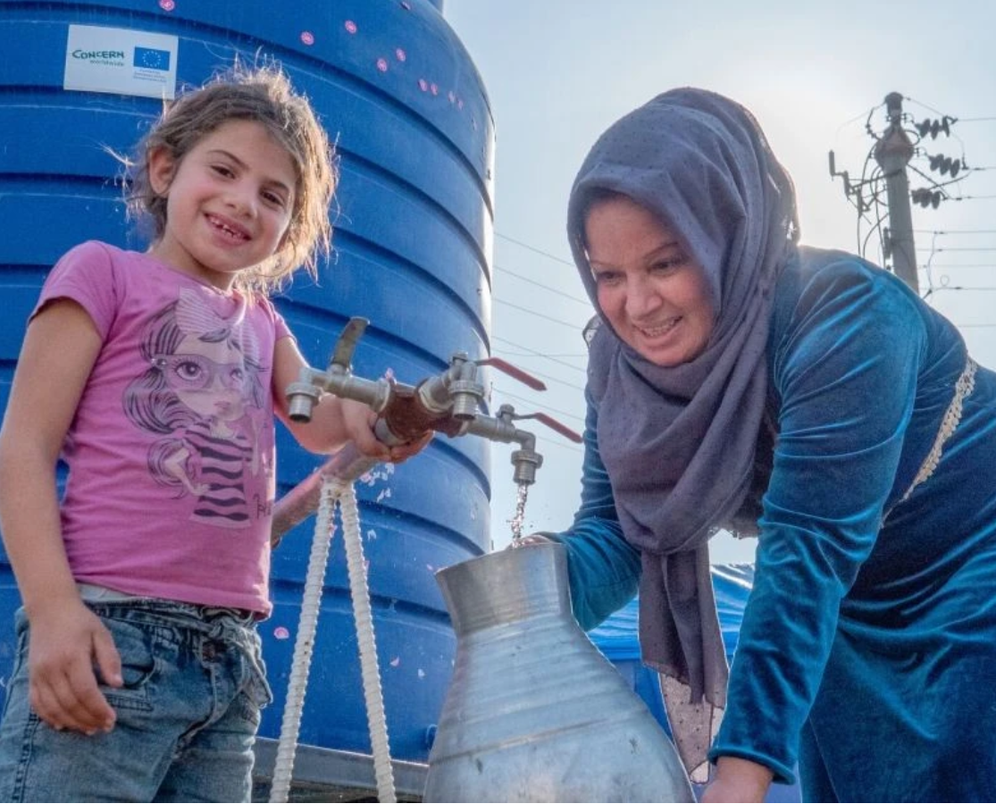
Turki
Türkiye resah ➔kelangkaan air ekstrem ➔ gelombang panas selama enam dekade.
770 mil persegi lahan hancur ➔akibat kebakaran hutan oleh gelombang panas
60% wilayah rentan terhadap penggurunan.
Kekeringan ➔ rendahnya permukaan air tanah, sebagian besar oleh krisis iklim dan kebijakan pengelolaan air yang tidak memadai.

Slide 5
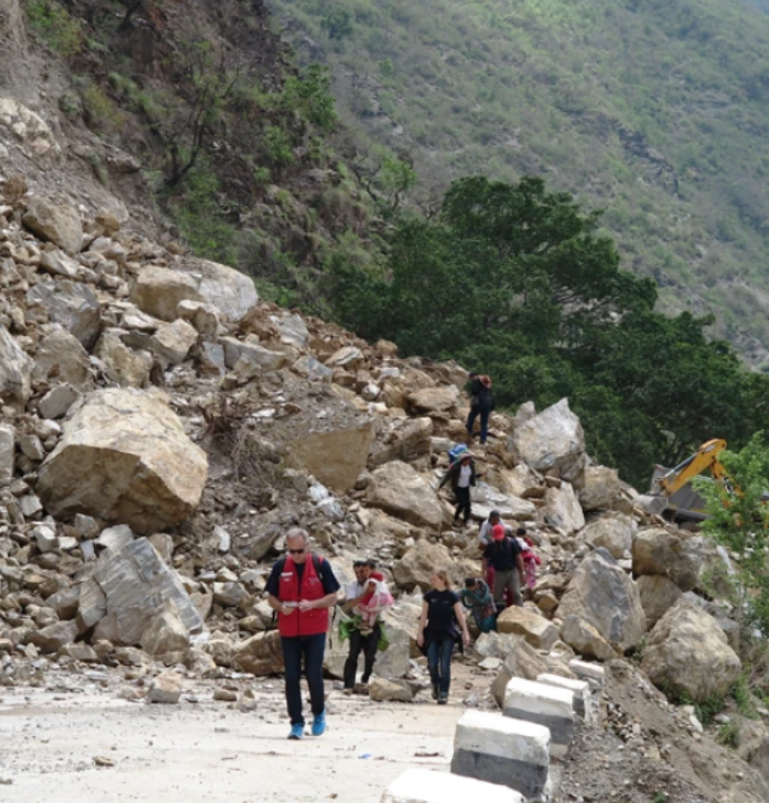
Nepal
Memiliki 2,7% air tawar (gletser, sungai, mata air, danau, air tanah, curah hujan tinggi).
Setelah Brasil air terbanyak.
Kelangkaan air dalam 20 tahun terakhir.
➔jaringan dan infrastruktur tidak mampu memenuhi permintaan.
2020, ibu kota Kathmandu hanya memenuhi <20% dari 8 sungai, tidak satupun bersih.
Pesatnya urbanisasi ➔ 6.000 sungai.

Slide 6
Krisis air global: Pendekatan Kepedulian
Selama 55 tahun terakhir, digali,dibor ribuan sumur di komunitas terpencil dan rentan di banyak negara.
Membangun banyak jamban di sekolah dan pusat Kesehatan.
Kekeringan atau pengungsian menghalangi akses terhadap pasokan air bersih

Slide 7
Pengantar
Air = sumber kehidupan 🌱
Pencemaran air: masuknya zat berbahaya ke badan air (sungai, danau, laut)
Dampak: ekosistem rusak, kesehatan terganggu, ekonomi menurun
Air bersih = kebutuhan dasar manusia yang harus dijaga bersama

Slide 8
Sumber Pencemaran Air
🏠 Limbah Domestik
Dari rumah tangga: sabun, deterjen, minyak, limbah dapur, tinja
Menurunkan oksigen terlarut (DO)
🏭 Limbah Industri
Mengandung logam berat (Hg, Pb, Cd), bahan kimia beracun
Sering dibuang tanpa pengolahan
🌾 Limbah Pertanian
Pupuk & pestisida (nitrat, fosfat)
Menyebabkan eutrofikasi ➜ pertumbuhan alga berlebih

Slide 9
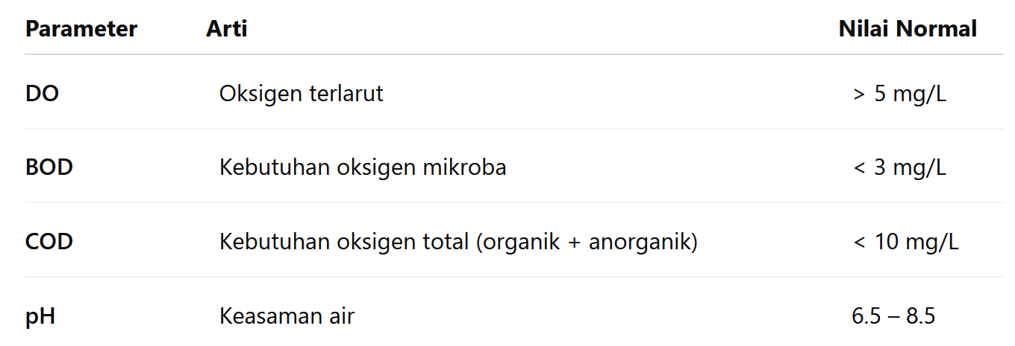
Parameter Kualitas Air
📊 Nilai di luar rentang normal menandakan pencemaran atau gangguan ekosistem air

Slide 10
Eutrofikasi dan Dampaknya
🌿 Eutrofikasi = Kelebihan nutrien (nitrat, fosfat) ➡️ Pertumbuhan alga berlebih (algal bloom)
Dampak:
DO menurun akibat dekomposisi alga
Ikan & biota air mati 🐟
Kualitas air menurun → air berbau, keruh
💡 Solusi: kurangi pupuk kimia & perbaiki sistem pengolahan limbah pertanian

Slide 11
Kasus Nyata — Sungai Citarum, Jawa Barat
📍 Salah satu sungai paling tercemar di dunia
Sumber pencemar:
Limbah industri tekstil 🧵
Limbah rumah tangga & pertanian
Dampak:
BOD dan COD sangat tinggi
Biota air menurun drastis
Gangguan kesehatan masyarakat
Program pemerintah: Citarum Harum — rehabilitasi, pengawasan, edukasi lingkungan

Slide 12
Kesimpulan & Ajakan
Pencemaran air = ancaman nyata 🌍
Kolaborasi masyarakat, industri, dan pemerintah sangat penting
Edukasi dan pengolahan limbah harus diperkuat
💧 Menjaga air bersih = menjaga kehidupan.

